Slide 1
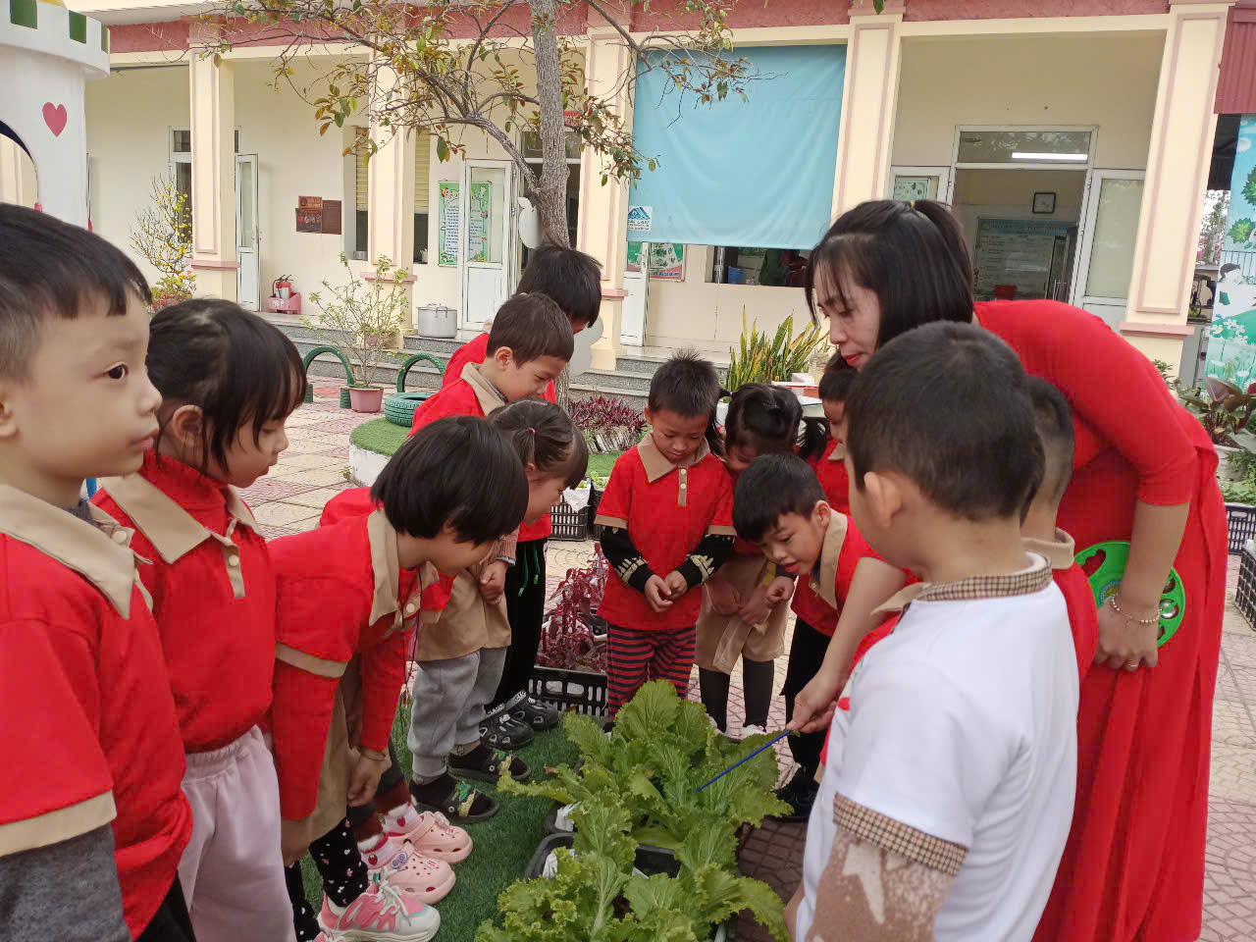
Ở lứa tuổi mẫu giáo, hoạt động vui chơi là hoạt động chủ đạo, thông qua hoạt động vui chơi trẻ được “Học mà chơi-chơi mà học”. Đặc biệt hoạt động chơi ngoài trời, trẻ được quan sát quang cảnh, bầu trời để nhận biết thời tiết tiếp xúc với ánh nắng tự nhiên rất tốt cho sự phát triển hệ xương của bé. Đây là hoạt động mang nhiều niềm vui về kiến thức cần thiết về thế giới xung quanh

Slide 2
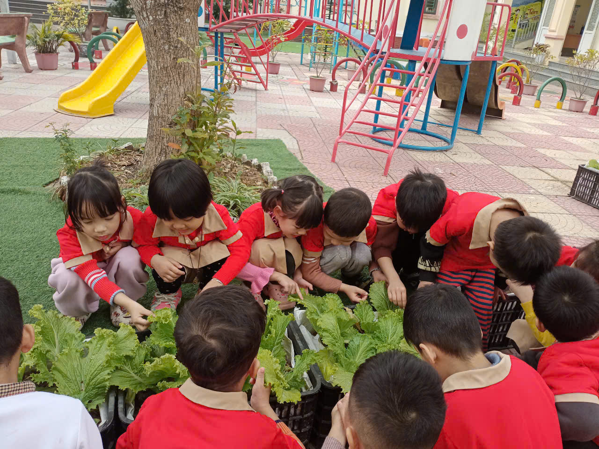

Slide 3
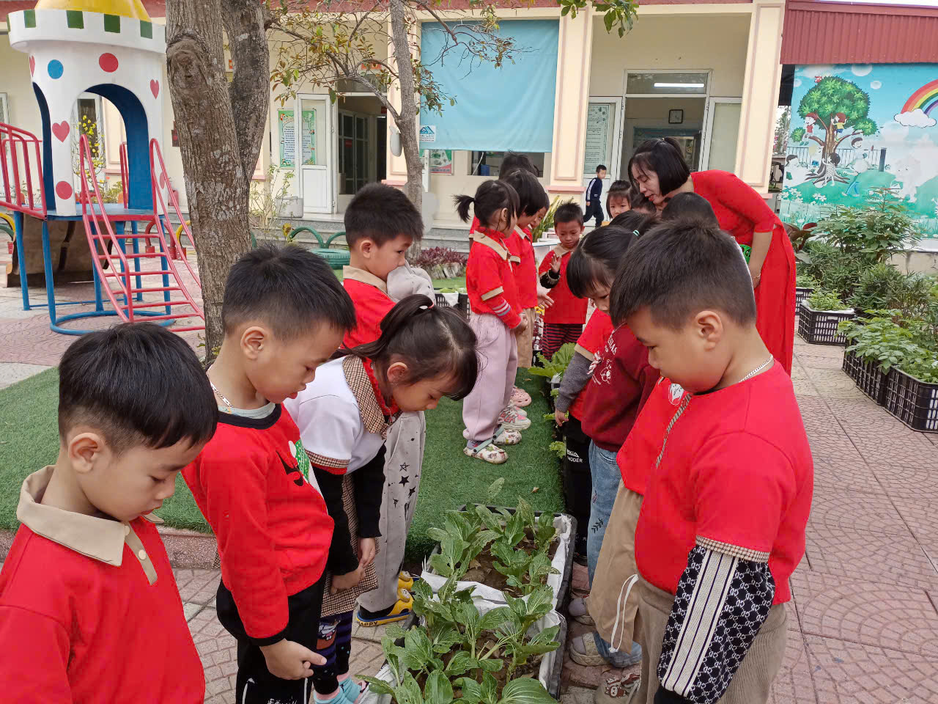

Slide 4
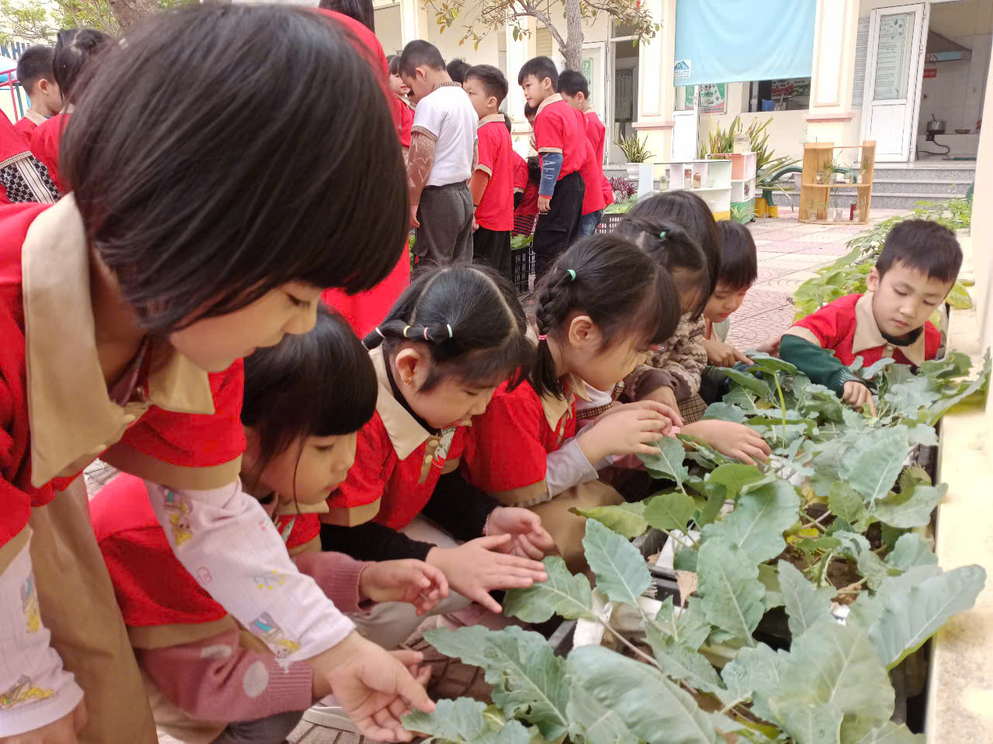

Slide 5
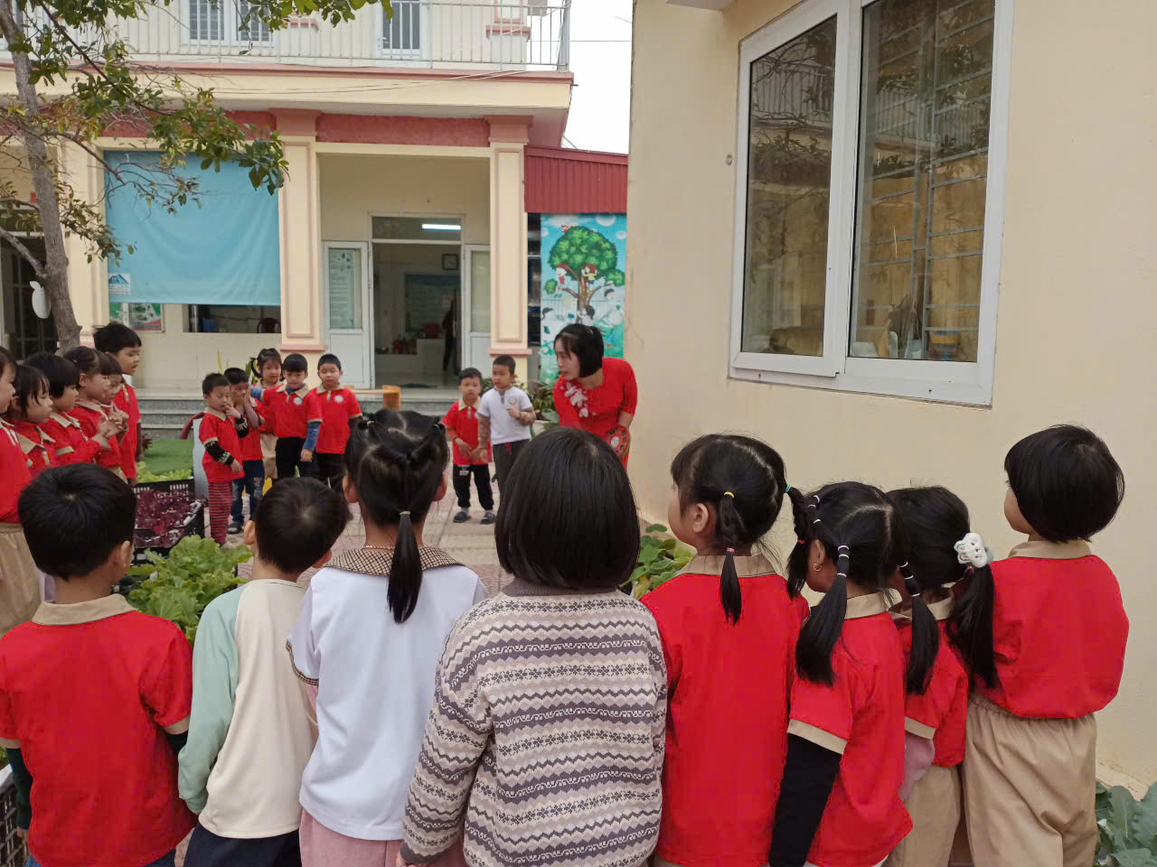

Slide 6
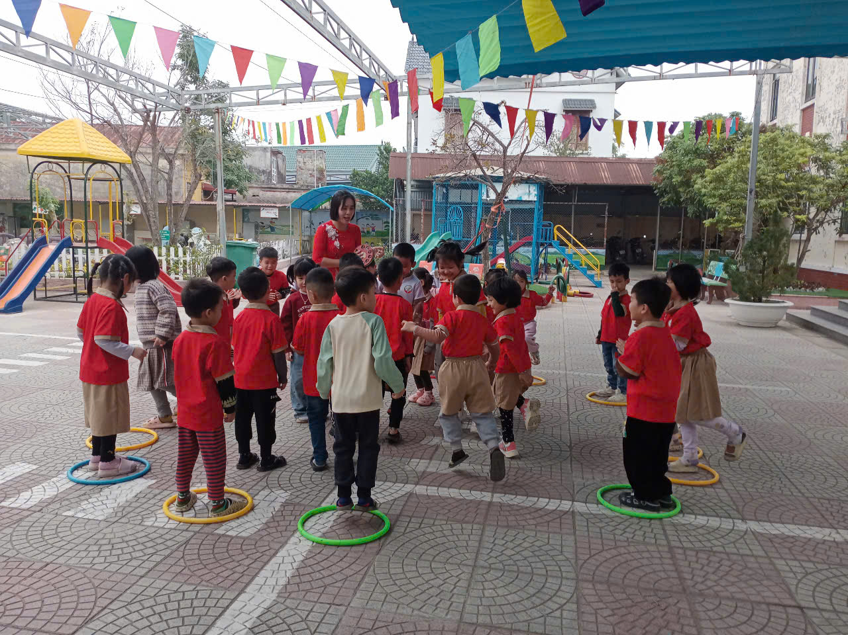

Slide 7
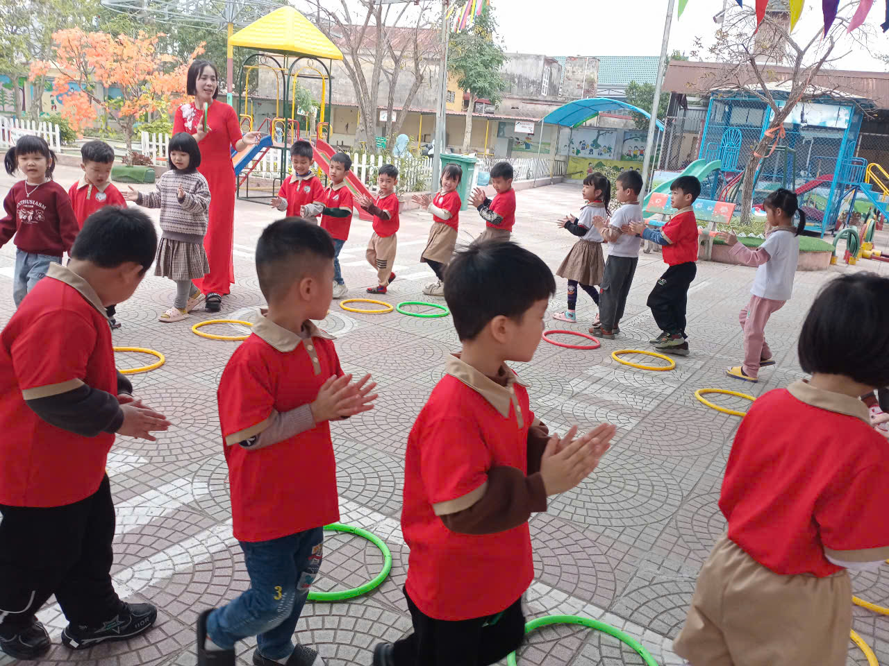

Slide 8
